Slide 1
PHP & MySQL
Tạo kết nối
Thêm dữ liệu

Slide 2
Giới thiệu
Từ PHP 5 trở về sau có thể tương tác với CSDL MySQL bằng thư viện:
MySQLi ("i" = improved)
PDO (PHP Data Objects)
Thư viện MySQL đã bị lược bỏ ở PHP 5.3 ➔ Không nên sử dụng

Slide 3
Nên sử dụng MySQLi hay PDO?
“Bạn muốn sử dụng cái nào thì tùy sở thích của bạn”
Những ưu điểm của MySQLi và PDO:
PDO hỗ trợ thao tác với 12 HQT CSDL, MySQLi chỉ hỗ trợ thao tác với MySQL
Cả 2 điều hỗ trợ hướng đối tượng. MySQLi còn hỗ trợ thêm các hàm thủ tục
Cả 2 điều hỗ trợ Prepared Statements (tránh SQL Injection)

Slide 4
Các bước thao tác với CSDL
Bước 1
Tạo kết nối CSDL
Bước 2
Tạo câu truy vấn
Bước 3
Thực thi truy vấn
Xử lý kết quả trả về (nếu có)
Bước 4
Đóng kết nối CSDL

Slide 5
Tạo kết nối CSDL
mysqli_connect(host, username, password, dbname, port, socket) MySQLi thủ tục
new mysqli(host, username, password, dbname, port, socket) MySQLi hướng đối tượng
new PDO("mysql:host=host;dbname=dbname", username, password) PDO
Các thông tin kết nối:
host: địa chỉ máy chủ CSDL MySQL
username: tên đăng nhập vào MySQL
password: mật khẩu đăng nhập vào MySQL
dbname: tên CSDL
port: cổng kết nối máy chủ MySQL

Slide 6
Tạo kết nối CSDL
$host = "localhost";
$username = "root";
$password = "";
$dbname = "my_db";
PHP

Slide 7
Tạo kết nối CSDL
// Tạo kết nối vào máy chủ MySQL $conn = mysqli_connect($host, $username, $password);
// Kiểm tra kết nối if (!$conn) { die("Kết nối CSDL thất bại: " . mysqli_connect_error()); }
// Kết nối CSDL $dbname
mysqli_select_db($conn, $dbname);
MySQLi thủ tục
// Tạo kết nối dến máy chủ MySQL và CSDL $dbname $conn = mysqli_connect($host, $username, $password, $dbname);
// Kiểm tra kết nối if (!$conn) { die("Kết nối CSDL thất bại: " . mysqli_connect_error()); }
MySQLi thủ tục

Slide 8
Tạo kết nối CSDL
// Tạo kết nối vào máy chủ MySQL $conn = new mysqli($host, $username, $password);
// Kiểm tra kết nối if ($conn->connect_errno) { die("Kết nối CSDL thất bại: " . $conn->connect_error); }
// Kết nối CSDL $dbname
$conn->select_db($dbname);
MySQLi hướng đối tượng
// Tạo kết nối dến máy chủ MySQL và CSDL $dbname $conn = new mysqli($host, $username, $password, $dbname);
// Kiểm tra kết nối if ($conn->connect_errno) { die("Kết nối CSDL thất bại: " . $conn->connect_error); }
MySQLi hướng đối tượng

Slide 9
Tạo kết nối CSDL
// Tạo kết nối vào máy chủ MySQL try { $conn = new PDO("mysql:host=$host;dbname=$dbname", $username, $password); // thiết lập khi xảy ra lỗi thì tạo ra ngoại lệ (exeption) $conn->setAttribute(PDO::ATTR_ERRMODE, PDO::ERRMODE_EXCEPTION);
} catch(PDOException $e) { echo "Kết nối CSDL thất bại: " . $e->getMessage(); }
PDO
Lưu ý: nếu không cung cấp tên CSDL khi kết nối bằng PDO thì sẽ bị lỗi kết nối

Slide 10
Đóng kết nối CSDL
mysqli_close($conn); MySQLi thủ tục
$conn->close();
MySQLi hướng đối tượng
$conn = null; PDO

Slide 11
Thêm dữ liệu (insert)
INSERT INTO <tên_bảng> (column1, column2, column3,...) VALUES (value1, value2, value3,...) Cú pháp SQL
Cần chú ý một số luật sau:
Câu truy vấn SQL phải đặt trong cặp dấu nháy đôi / đơn (PHP)
Giá trị chuỗi, ngày tháng trong câu SQL phải đặt trong cặp dấu nháy đơn
Giá trị số hoặc NULL trong câu SQL không cần phải đặt trong cặp dấu nháy đơn

Slide 12
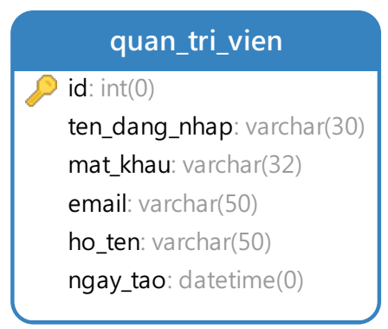
Thêm dữ liệu (insert)

Slide 13
Thêm dữ liệu (insert)
$sql = "INSERT INTO quan_tri_vien (ten_dang_nhap, mat_khau, email, ho_ten) VALUES ('tttuan', '123456', 'tttuan@gmail.com', 'Tuấn Trần')";
// Thực thi truy vấn if (mysqli_query($conn, $sql)) { echo "Thêm do liệu thành công"; } else { echo "Lỗi thực thi: $sql <br>" . mysqli_error($conn); } MySQLi thủ tục

Slide 14
Thêm dữ liệu (insert) Lấy ID sau khi insert
$sql = "INSERT INTO quan_tri_vien (ten_dang_nhap, mat_khau, email, ho_ten) VALUES ('tttuan', '123456', 'tttuan@gmail.com', 'Tuấn Trần')";
// Thực thi truy vấn if (mysqli_query($conn, $sql)) {
$last_id = mysqli_insert_id($conn); echo "Thêm dữ liệu thành công với ID là: $last_id"; } else { echo "Lỗi thực thi: $sql <br>" . mysqli_error($conn); } MySQLi thủ tục

Slide 15
Thêm dữ liệu (insert)
$sql = "INSERT INTO quan_tri_vien (ten_dang_nhap, mat_khau, email, ho_ten) VALUES ('tttuan', '123456', 'tttuan@gmail.com', 'Tuấn Trần')";
// Thực thi truy vấn if ($conn->query($sql) === TRUE) { echo "Thêm dữ liệu thành công"; } else { echo "Lỗi thực thi: $sql <br>" . $conn->error; } MySQLi hướng đối tượng

Slide 16
Thêm dữ liệu (insert) Lấy ID sau khi insert
$sql = "INSERT INTO quan_tri_vien (ten_dang_nhap, mat_khau, email, ho_ten) VALUES ('tttuan', '123456', 'tttuan@gmail.com', 'Tuấn Trần')";
// Thực thi truy vấn if ($conn->query($sql) === TRUE) {
$last_id = $conn->insert_id; echo "Thêm dữ liệu thành công với ID là: $last_id"; } else { echo "Lỗi thực thi: $sql <br>" . $conn->error; } MySQLi hướng đối tượng

Slide 17
Thêm dữ liệu (insert)
$sql = "INSERT INTO quan_tri_vien (ten_dang_nhap, mat_khau, email, ho_ten) VALUES ('tttuan', '123456', 'tttuan@gmail.com', 'Tuấn Trần')"; try {
// Kết nối CSDL
// ……
// Thực thi truy vấn $conn->exec($sql);
echo "Thêm dữ liệu thành công"; } catch(PDOException $e) { echo "Lỗi thực thi: $sql <br>" . $e->getMessage(); } PDO

Slide 18
Thêm dữ liệu (insert) Lấy ID sau khi insert
$sql = "INSERT INTO quan_tri_vien (ten_dang_nhap, mat_khau, email, ho_ten) VALUES ('tttuan', '123456', 'tttuan@gmail.com', 'Tuấn Trần')"; try {
// Kết nối CSDL
// ……
// Thực thi truy vấn $conn->exec($sql);
$last_id = $conn->lastInsertId();
echo "Thêm dữ liệu thành công với ID là: $last_id"; } catch(PDOException $e) { echo "Lỗi thực thi: $sql <br>" . $e->getMessage(); } PDO

Slide 19
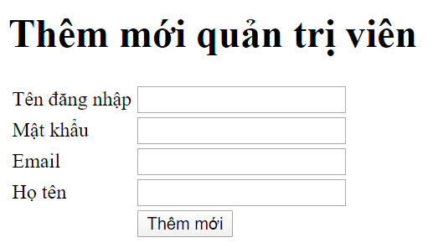
Bài tập 01
Tạo HTML Form như hình sau
Xử lý thêm dữ liệu vào bảng quan_tri_vien khi nhấn vào nút Thêm mới

Slide 20
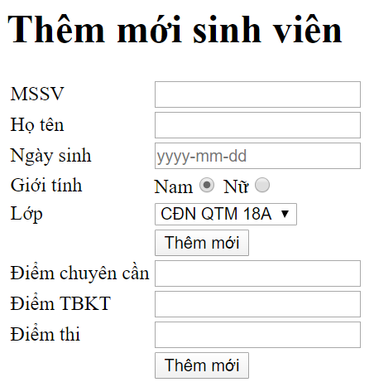
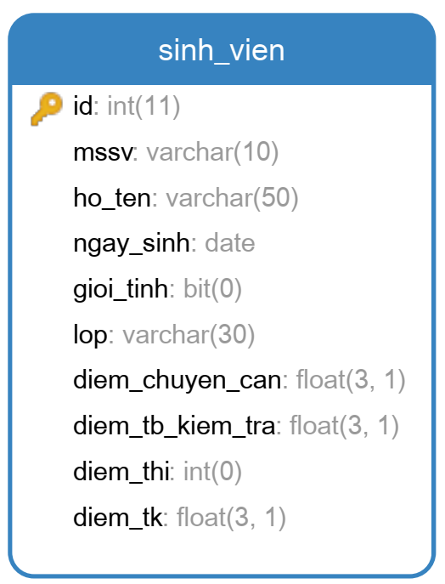
Bài tập 02
Tạo HTML Form như hình bên
Xử lý thêm dữ liệu vào bảng sinh_vien khi nhấn vào nút Thêm mới

